Slide 1
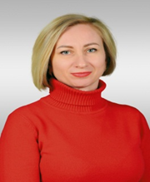
ПРАВОВИЙ КЛУБ «ФЕМІДА»
"Знання законів полягає не в запам'ятовуванні, а в розумінні їх значення".
Мета: формування морально-правового світогляду, розвиток ініціативи та активності, широка популяризація правових знань, юридичної літератури серед юнацтва.
Студенти приймають участь у різних акціях, квестах, тренінгах, засіданнях, правових лекторіях.
МАДАЄВА АЛЬОНА СЕРГІЇВНА,
ВИКЛАДАЧ СОЦІАЛЬНИХ ДИСЦИПЛІН, КЕРІВНИК КЛУБУ (VIDEHINA@GMAIL.COM)

Slide 2
Актив клубу «Феміда» взяв участь у молодіжному заході «Студентська молодь за здоровий спосіб життя», який проходив у межах Всеукраїнської акції «16 днів проти насильства», в рамках обласної програми «Молодь Херсонщини» за підтримки Департаменту реалізації гуманітарної політики Херсонської обласної державної адміністрації. У рамках заходу: пройшла обласна акція “СНІДУ - НІ”.

Slide 3
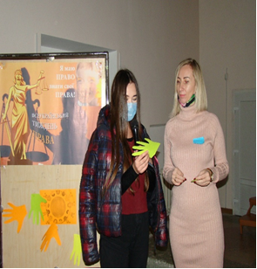
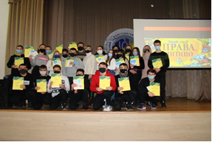
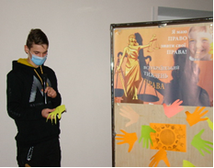
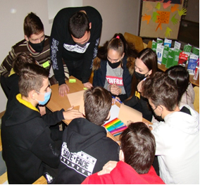
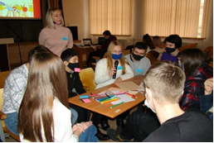
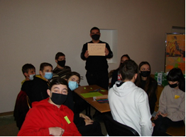
Проведений тренінг-гра «Формування правової свідомості та правової культури підлітків»

